Slide 1


自然语言处理
廉洁，lianjie@shnu.edu.cn

Slide 2

Lecture Plan
1
Tokenization
2
Difference between Eng and Chi
3
Methods
4
HMM in Tokenization

Slide 3

N-gram model
P(S_{i})=$\frac{count(Si)}{\sum_{k}{count(Si)}}$
假设S_{i}=“我喜欢自然语言处理”
P(S_{i})的计算非常难，因为句子数量是无穷无尽的，无法枚举。
而句子由单词组成，句子无限，但是如果给定词表，单词是有限的。
句子几乎不会重复，单词却一直重复。
分词是自然语言处理的基础，分词准确度直接决定了后面的词性标注、句法分析、词向量以及文本分析的质量。

Slide 4
Tokenization
词语的定义：
具有意义的文字组合
是具备独立意义的最小单位
在汉语里，一个字也可以算作词语
[词语（words and expressions），是词和短语的合称，包括词（含单词、合成词）和词组（又称短语），组成语句文章的最小组词结构形式单元。]
定义的模糊性：
【吃饭】中【吃】是一个词，【饭】是一个词。
也可以，【吃饭】是一个词。
不同的人对词的界定不同。
基于词典的中文分词中，词典中存在的字符串是词，不存在的字符串就不是词。

Slide 5
词的性质
哈佛大学语言学家乔治·齐夫（George Zipf）在整理自然语言的数据库时，发现某一单词出现的频率与其在频率表里名次的常数次幂成反比，也就是说极少数的单词会被经常使用，而绝大多数单词很少被提及，这种20/80法则在很多领域都被逐步发现，这种幂律分布被称为“齐夫定律”（Zipf’s law）。
在自然语言的语料库里，一个单词出现的频率与它在频率表里的排名成反比。
频率最高的单词出现的频率大约是出现频率第二位的单词的2倍，而出现频率第二位的单词则是出现频率第四位的单词的2倍。
比如，在 Brown 语料库中，“the”是最常见的单词，它在这个语料库中出现了大约7%（100万单词中出现69971次），出现次数为第二位的单词“of”占了整个语料库中的3.5%（36411次），之后的是“and”（28852次）。

Slide 6
The difference between English and Chinese
1. 分词方式不同，中文更难
英文有天然的空格作为分隔符，但是中文没有
中文里一词多意的情况非常多，导致很容易出现歧义
2. 英文单词有多种形态
英文单词存在丰富的变形变换。为了应对这些复杂的变换，英文NLP相比中文存在一些独特的处理步骤，比如词形还原（Lemmatization）和词干提取（Stemming）。中文则不需要。
词性还原：does，done，doing，did 需要通过词性还原恢复成 do
词干提取：cities，children，teeth 这些词，需要转换为 city，child，tooth

Slide 7
The difference between English and Chinese
3. 中文分词需要考虑粒度问题，英文不需要
例如【上海师范大学】就有很多种分法：
上海师范大学
上海 \ 师范 \ 大学
上海 \ 师范大学
粒度越大，表达的意思就越准确，但是也会导致召回比较少

Slide 8
Difficulities
1. 歧义词如何切分
组合型歧义：
分词粒度不同导致不同切分结果，需要根据使用场景来选择。
比如“中华人民共和国”，粗粒度的分词结果为“中华人民共和国”，细粒度的分词结果为“中华\人民\共和国”。
交集型歧义：
不同切分结果共用相同的字，前后组合的不同导致不同的切分结果。
比如“商务处女干事”，可以划分为“商务处\女干事”，也可以划分为“商务\处女\干事”。
真歧义：
比如“兵乓球拍卖完了”就有2种分词方式表达了2种不同的含义：
• 乒乓球 \ 拍卖 \ 完了
• 乒乓 \ 球拍 \ 卖 \ 完了

Slide 9
Difficulities
2. 没有统一的标准
目前中文分词没有统一的标准，也没有公认的规范。
不同的公司和组织各有各的方法和规则。
3. 未登录词
信息爆炸的时代，三天两头就会冒出来一堆新词，如何快速的识别出这些新词是一大难点。
比如，[蓝瘦香菇]，[奥利给]，[人言否]

Slide 10
Methods
1. 基于词典匹配
基于词典匹配，将待分词的中文文本根据一定规则切分和调整，然后跟词典中的词语进行匹配，匹配成功则按照词典的词分词，匹配失败通过调整或者重新选择，如此反复循环即可。
优点：速度快、成本低
缺点：适应性不强，不同领域效果差异大
2. 基于统计
常用算法HMM、CRF、SVM等，基本思路是对汉字进行标注训练，不仅考虑了词语出现的频率，还考虑上下文，具备较好的学习能力，因此其对歧义词和未登录词OOV的识别都具有良好的效果。
优点：适应性较强
缺点：成本较高，速度较慢
3. 基于深度学习
例如双向LSTM+CRF实现分词器
优点：准确率高、适应性强
缺点：成本高，速度慢

Slide 11
基于词典匹配
完全切分：
找出一个文本中的所有单词，但这不并是分词方法
即：遍历文本中的连续序列，查询该序列是否在词典中。
【我在上海师范大学读研究生】
我，在，我在，上，上海，海，师，范，师范，大，大学，师范大学，上海师范大学，学读，读，研，研究，究，研究生，生
最长匹配算法：
考虑到越长的单词表达的意义越丰富，我们在切分时定义单词越长优先级越高。
即：在某个下标为起点递增查词的过程中，优先输出更长的单词，这种规则被称为最长匹配算法。
正向最长匹配：如果下标的扫描顺序是从前往后的
我在，上海师范大学，读，研究生
【研究生命起源】？？
逆向最长匹配：如果下标的扫描顺序是从后往前的
研究，生命，起源
【项目的研究】？？

Slide 12
基于词典匹配
原文
项目的研究
商品和服务
研究生命起源
当下雨天地面积水
结婚的和尚未结婚的
欢迎新老师生前来就餐
正向最长匹配
项目，的，研究
商品，和服，务
研究生，命，起源
当下，雨天，地面，积水
结婚，的，和尚，未，结婚，的
欢迎，新，老师，生前，来，就餐
逆向最长匹配
项，目的，研究
商品，和，服务
研究，生命，起源
当，下雨天，地面，积水
结婚，的，和，尚未，结婚，的
欢，迎新，老，师生，前来，就餐
清华大学孙茂松教授曾统计，在随机挑选的3680个句子中，正向匹配错误而逆向匹配正确的句子占比9.24%，正向匹配正确而逆向匹配错误的情况几乎没有^{[1]}。
[1] Sun, M., & Tsou, B. K. (1995, December). Ambiguity resolution in Chinese word segmentation. In Proceedings of the 10th Pacific Asia Conference on Language, Information and Computation (pp. 121-126).

Slide 13
基于词典匹配
双向最长匹配算法：
融合正向和逆向的匹配算法。
算法：
（1）同时执行正向和逆向最长匹配算法，若两者的词数不同，则返回词数更少的那一个。
（2）否则，返回两者中单字更少的那一个。当单字数也相同时，优先返回逆向最长匹配的结果。
算法来源：
汉语中单字词的数量要远远小于非单字词，因此算法应尽量减少结果中的单字，保留更多的完整词语。

Slide 14
基于词典匹配
原文 | 正向最长匹配 | 逆向最长匹配
项目的研究 | 项目，的，研究 | 项，目的，研究
商品和服务 | 商品，和服，务 | 商品，和，服务
研究生命起源 | 研究生，命，起源 | 研究，生命，起源
当下雨天地面积水 | 当下，雨天，地面，积水 | 当，下雨天，地面，积水
结婚的和尚未结婚的 | 结婚，的，和尚，未，结婚，的 | 结婚，的，和，尚未，结婚，的
欢迎新老师生前来就餐 | 欢迎，新，老师，生前，来，就餐 | 欢，迎新，老，师生，前来，就餐
双向最长匹配
项，目的，研究
商品，和，服务
研究，生命，起源
当下，雨天，地面，积水
结婚，的，和，尚未，结婚，的
欢，迎新，老，师生，前来，就餐

Slide 15
基于词典匹配
全切分路径选择，将所有可能的切分结果全部列出来，从中选择最佳的切分路径
n最短路径方法：
将所有的切分结果组成有向无环图，切词结果作为节点，词和词之间的边赋予权重，找到权重和最小的路径即为最终结果。比如可以通过词频作为权重，找到一条总词频最大的路径即可认为是最佳路径。
n元语法模型（n-gram）：
同样采用n最短路径，只不过路径构成时会考虑词的上下文关系。一元表示考虑词的前后一个词，二元则表示考虑词的前后两个词。然后根据语料库的统计结果，找到概率最大的路径。

Slide 16
对于任意一个语句，首先按语句中词组的出现顺序列出所有在语料库中出现过的词组；
将上述词组集中的每一个词作为一个顶点，加上开始与结束顶点，按构成语句的顺序组织成有向图；
再为有向图中每两个直接相连的顶点间的路径赋上权值，如 A→B，则 AB 间的距离为二元语法的概率；
此时原问题就转化成了最短路径问题，通过动态规划解出最优解即可。
[商品和服务]
[商品，和，服务]
[商品，和服，务]
和
服务
EOS
BOS
商品
和服
务

Slide 17
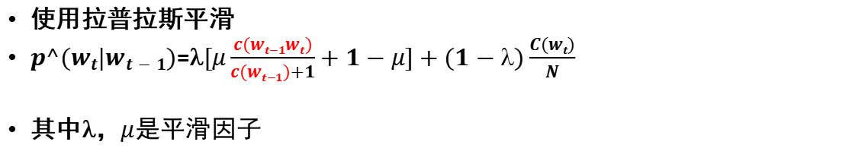
使用拉普拉斯平滑
$p^(wt|wt−1)$=λ$[μ\frac{c(wt−1wt)}{c(wt−1)+1}+1−μ]+(1−λ)\frac{C(wt)}{N}$
其中λ，$μ$是平滑因子
和
0.8
服务
0.8
EOS
BOS
0.8
4.6
商品
8.9
和服
0.1
务
0.1

Slide 18
基于统计的分词
基于统计的分词算法，本质上是一个序列标注问题
我们将语句中的字，按照他们在词中的位置进行标注。
标注主要有：B（词开始的一个字），E（词最后一个字），M（词中间的字，可能多个），S（一个字表示的词）
例如【差一点点就饿死了】，
标注后结果为：
“S BME S BE S”，
对应的分词结果为
【差/一点点/就/饿死/了】

Slide 19
基于统计的分词
序列标注问题：
给定一个序列x=x₁,x₂,...,x_{n}，找出序列中每个元素对应标签y=y₁, y₂,...., y_{n}的问题。
其中，y所有可能的标注集合成为标注集。
比如小猫钓鱼的游戏：
序列x：出牌序列
标签序列y：是否收牌
x:
K
3
5
Q
3
3
K
A
y:
否
否
否
否
是
否
是
否

Slide 20
基于统计的分词
序列标注与中文分词
给定一个字符串x=x₁,x₂,...,x_{n}，找出x中每个元素对应y=“切”还是“跳过”。
x:
今
晚
月
色
真
美
y:
跳
切
跳
切
切
切

Slide 21
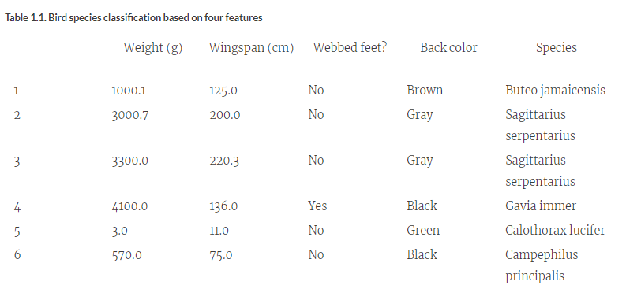
机器学习

Slide 22
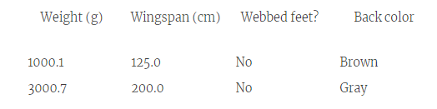
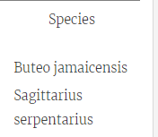
特征
目标变量
发现特征和目标变量之间的关系

Slide 23
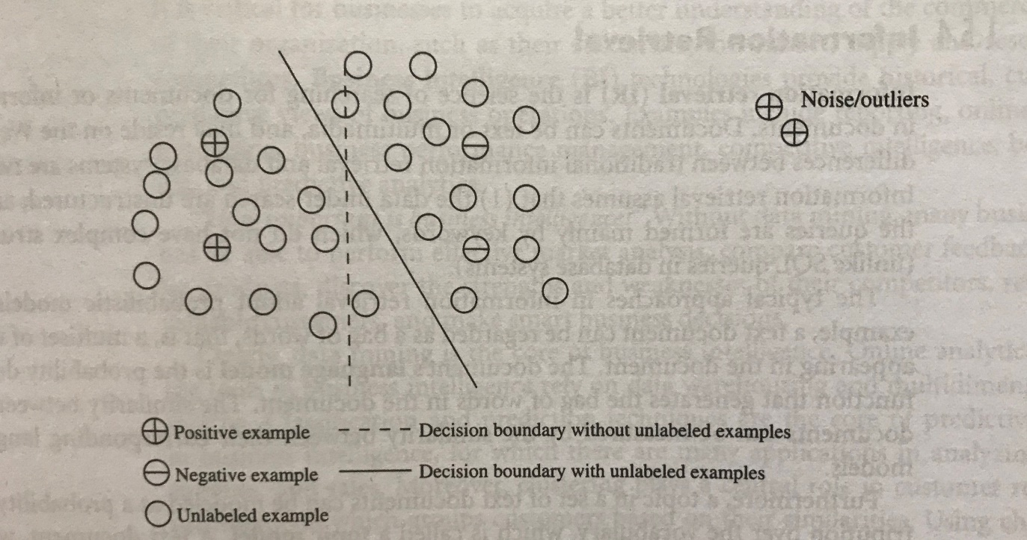
机器学习的算法
监督学习Supervised Learning
有目标变量，即数据是有标签的
无监督学习Unsupervised Learning
没有目标变量，即没有类别信息
半监督学习Semi-supervised Learning
既使用有标签的数据，又使用无标签的数据来训练模型。其中，有标签的数据用来学习模型，无标签的数据用来优化模型。
半监督学习

Slide 24
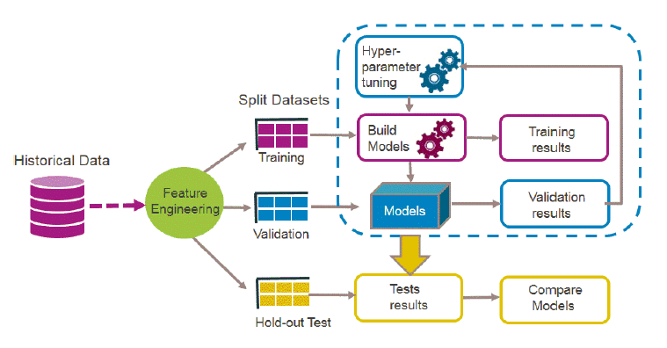
机器学习流程

Slide 25
数据
需要做的事情：
（1）评估算法的参数
（2）评估这个算法的性能
（1）训练模型
（2）测试模型
X
所有数据用来训练模型
不行，这样就没有测试数据了

Slide 26
划分数据
训练数据
用来训练模型的参数
测试数据
评估模型的性能
训练数据
用来训练模型的参数
验证数据
防止过拟合
测试数据
评估模型的性能

Slide 27
训练数据
训练模型
怎么知道把数据的前75%做训练数据，后25%做验证数据，是不是最好的分割方法？？
验证模型

Slide 28
交叉验证 Cross Validation
交叉验证意味着需要保留一个样本数据集，不用来训练模型。在最终完成模型前，用这个数据集验证模型。
4折交叉验证
K折交叉验证

Slide 29
留一法交叉验证 Cross Validation
这种方法只保留一个数据点用作验证，用剩余的数据集训练模型。然后对每个数据点重复这个过程。
利弊：
由于使用了所有数据点，所以偏差较低。
验证过程重复了n次（n为数据点个数），导致执行时间很长。
由于只使用一个数据点验证，该方法导致模型有效性的差异更大。得到的估计结果深受此点的影响。如果这是个离群点，会引起较大偏差。

Slide 30
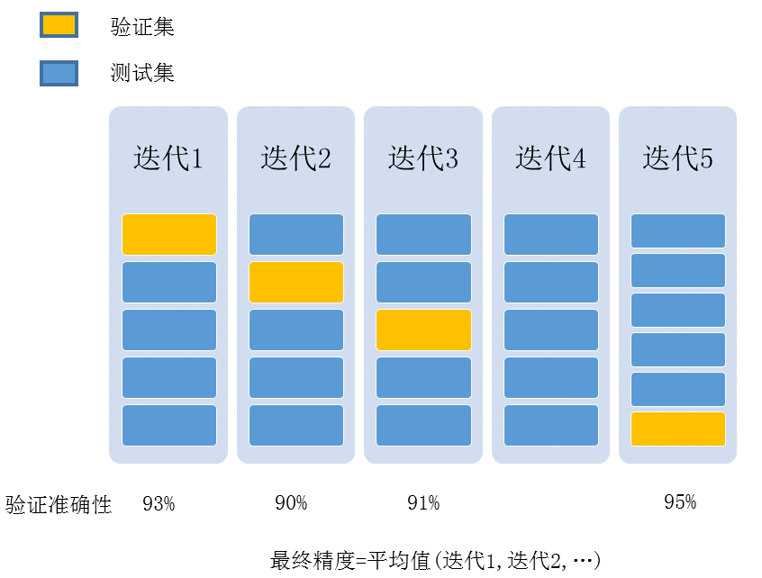

Slide 31
隐马尔科夫模型Hidden Markov Model
隐马尔科夫模型HMM是描述两个时序序列联合分布p(x,y)的概率模型：
x序列外界可见，称为观测序列
y序列外界不可见，称为状态序列
比如，观测序列x={x₁,x₂,...x_{n}}，each x_{i}是一个字，状态序列y={y₁,y₂,...,y_{n}},其中each yi∈{B，E，M，S}
HMM模型的两个特征：
１）基于序列的，比如时间序列，或者状态序列。
２）问题中有两类数据，一类序列数据是可以观测到的，即观测序列；而另一类数据是不能观察到的，即隐藏状态序列，简称状态序列。

Slide 32





隐马尔科夫模型
Notes:
小丸子和花轮同学不在一个城市，如果天气是晴天，小丸子大概率会开心，天气是下雨，小丸子就大概率不开心。
花轮通过小丸子今天的心情判断天气的情况。

Slide 33
隐马尔科夫模型
天气：
心情：

Slide 34
隐马尔科夫模型
0.8
0.2
0.6
0.4

Slide 35

隐马尔科夫模型
小丸子的心情是
最有可能的天气是？？

Slide 36
隐马尔科夫模型
隐藏状态
0.2
0.8
0.6
0.4
0.8
0.2
0.6
0.4
观察值

Slide 37
隐马尔科夫模型
转移概率Transition Probabilities
0.2
0.8
0.6
0.4

Slide 38
隐马尔科夫模型
输出概率Emission Probabilities
0.8
0.2
0.6
0.4

Slide 39
隐马尔科夫模型
问题：
1. 怎么找到这些概率？
2. 如何知道一天是晴天或者雨天的概率？
3. 如果小丸子今天开心，那今天是晴天还是雨天的概率是多少？
4. 如果连着三天，小丸子的心情是开心，不开心，开心，那最有可能的天气是什么？

Slide 40

隐马尔科夫模型
1. 怎么找到这些概率？
0.8
8
0.2
2
0.4
2
0.6
3

Slide 41
隐马尔科夫模型
于是得到转移概率Transition Probabilities
0.2
0.8
0.6
0.4

Slide 42
隐马尔科夫模型
1. 怎么找到这些概率？
8 0.8
2 0.4
2 0.2
3 0.6

Slide 43

隐马尔科夫模型
2. 如何知道一天是晴天或者雨天的概率？
10 2/3
5 1/3

Slide 44
隐马尔科夫模型
3. 如果小丸子今天开心，那今天是晴天或者是雨天的概率分别是多少？
2/3
1/3
0.8
0.2
0.6
0.4

Slide 45
隐马尔科夫模型
3. 如果小丸子今天开心，那今天是晴天还是雨天的概率是多少？
p(S)=2/3
p(R)=1/3
p(H|S)=0.8
p(U|S)=0.2
p(H)=10/15
p(U)=5/15
2/3
1/3
p(H|R)=0.4
p(U|R)=0.6
0.6
0.4
0.8
0.2
求p(S|H)和p(R|H)

Slide 46
隐马尔科夫模型
3. 如果小丸子今天开心，那今天是晴天还是雨天的概率是多少？
P(S|H)=0.8
P(R|H)=0.2

Slide 47
隐马尔科夫模型
4. 如果连着三天，小丸子的心情是开心，不开心，开心，那最有可能的天气是什么？

Slide 48
隐马尔科夫模型
4. 如果连着三天，小丸子的心情是开心，不开心，开心，那最有可能的天气是什么？
0.8
0.6
0.2
0.06432
2/3

Slide 49
隐马尔科夫模型
0.085
0.06432
0.0107
0.048

Slide 50
隐马尔科夫模型
4. 如果连着三天，小丸子的心情是开心，不开心，开心，那最有可能的天气是什么？
……

Slide 51
隐马尔科夫模型
如果连着五天的心情如下，那这五天的天气是什么？
Viterbi算法（动态规划算法）
定义变量δt(i)：表示时刻 t 状态为 i 的所有路径中的概率最大值，公式如下：

Slide 52

隐马尔科夫模型
……

Slide 53
隐马尔科夫模型
最佳路径
最佳路径
关心的是最大的概率，也就是最佳路径

Slide 54
隐马尔科夫模型
最佳路径
最佳路径

Slide 55
隐马尔科夫模型
0.8
0.8
0.4
0.8
0.67
0.533
0.2
0.341
0.4
0.0546
0.0087
0.0014
0.0017
0.33
0.133
0.043
0.041
0.0147
0.0053
0.0013

Slide 56
隐马尔科夫模型
0.533
0.341
0.0546
0.0087
0.0014
0.0017
0.133
0.043
0.041
0.0147
0.0053
0.0013

Slide 57
隐马尔科夫模型
0.533
0.341
0.0546
0.0147
0.0053
0.0017

Slide 58
隐马尔科夫模型
假设Q是所有可能的隐藏状态的集合，V是所有可能的观察状态的集合，即：
Q={q₁, q₂, …, q_{N}}, V={v₁, v₂, …, v_{M}}
其中，N 是可能的隐藏状态数，M 是所有的可能的观察状态数。
对于一个长度为 T 的序列， I 对应的状态序列, O 是对应的观察序列，即：
I={i₁,i₂,…,i_{T}}, O={o₁,o₂,…,o_{T}}
其中，任意一个隐藏状态i_{t}∈Q，任意一个观察状态o_{t} ∈V

Slide 59
隐马尔科夫模型
观察值
x₁
x₂
x₃
...
x_{n}
隐藏状态
y₁
y₂
y₃
...
y_{n}

Slide 60
隐马尔科夫模型
隐马尔科夫模型的假设：
1） 齐次马尔科夫链假设
即任意时刻的隐藏状态只依赖于它的前一个时刻的隐藏状态。
2） 观测独立性假设
即任意时刻的观察状态只仅仅依赖于当前时刻的隐藏状态。

Slide 61
隐马尔科夫模型
隐马尔可夫模型由三个概率确定：
初始概率分布
即初始的隐藏状态的概率分布，记为π；
状态转移概率分布
即隐藏状态间的转移概率分布, 记为A；
输出概率分布
即由隐藏状态输出观测状态的概率分布, 记为B。
以上的三个概率分布是隐马尔可夫模型的参数，而根据这三个概率，能够确定一个隐马尔可夫模型λ=(A,B,π)。

Slide 62
隐马尔科夫模型
HMM的三个基本用法：
（1）样本生成问题：
给定λ=(A,B,π)，生成满足模型约束的样本，即一系列观测序列及其对应的状态序列{(x^{(i)},y^{(i)})}。
（2）模型训练问题：
给定训练集{(x^{(i)},y^{(i)})}，估计模型参数λ=(A,B,π)
（3）序列预测问题：
已知模型参数λ=(A,B,π)，给定观测序列x，求最可能的状态序列y

Slide 63
隐马尔科夫模型
已知观测序列 O={o₁,o₂,…,o_{T}}
估计模型λ=（ π , A, B）参数，使得在该模型下观测序列概率P（O|λ）最大。
当同时给定观测序列和对应状态序列时，使用极大似然估计方法估计参数。
当只给定观测序列，没有对应状态序列时，基于EM算法进行参数估计。（Baum-Welch算法）

Slide 64
隐马尔科夫模型
对于中文分词任务：
隐马尔可夫模型中的观测序列，隐藏状态分别是什么？
比如： 【我在上海师范大学读研究生】
观测序列：我在上海师范大学读研究生
隐藏状态：
B：词语的开头（单词的头一个字），不分词
M：中间词（即在一个词语的开头和结尾之中），不分词
E：单词的结尾（即单词的最后一个字），进行分词
S：单个字，进行分词
隐藏状态序列：S S BMMMME S BME

Slide 65
隐马尔科夫模型
对于中文分词任务：
隐马尔可夫模型中的λ=（ π , A, B）分别是什么？
初始状态概率π：
状态 | 概率
B | a
M | b
E | c
S | d

Slide 66
隐马尔科夫模型
对于中文分词任务：
隐马尔可夫模型中的λ=（ π , A, B）分别是什么？
观测序列：我在上海师范大学读研究生
隐藏状态序列：S S BMMMME S BME
转移概率矩阵A：
状态/概率 | B | M | E | S
B
M
E
S

Slide 67
隐马尔科夫模型
对于中文分词任务：
隐马尔可夫模型中的λ=（ π , A, B）分别是什么？
观测序列：我在上海师范大学读研究生
隐藏状态序列：S S BMMMME S BME
输出概率矩阵B：
状态/概率 | 我 | 在 | 上 | 海 | 师 | … | 生
B
M
E
S
https://github.com/Leeshine/WordSeg/blob/master/src/Hmm/HmmSeg.py

Slide 68
英文分词方法
第一步：按空格/符号分词； 用正则表达式很容易实现;
第二步：排除停用词 stopword就是类似a/an/and/are/then 的这类高频词，高频词会对基于词频的算分公式产生极大的干扰，所以需要过滤；
第三步：提取词干

Slide 69
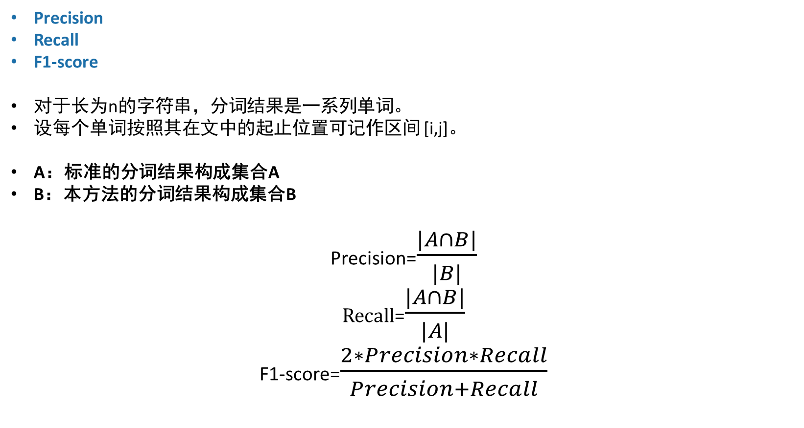
Evaluation
Precision
Recall
F1-score
对于长为n的字符串，分词结果是一系列单词。
设每个单词按照其在文中的起止位置可记作区间 [i,j]。
A：标准的分词结果构成集合A
B：本方法的分词结果构成集合B
Precision=$\frac{|A∩B|}{|B|}$
Recall=$\frac{|A∩B|}{|A|}$
F1-score=$\frac{2∗Precision∗Recall}{Precision+Recall}$

Slide 70


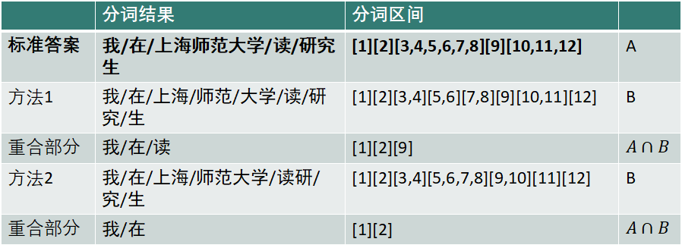
Evaluation
我在上海师范大学读研究生
 | 分词结果 | 分词区间
标准答案 | 我/在/上海师范大学/读/研究生 | [1][2][3,4,5,6,7,8][9][10,11,12] | A
方法1 | 我/在/上海/师范/大学/读/研究/生 | [1][2][3,4][5,6][7,8][9][10,11][12] | B
重合部分 | 我/在/读 | [1][2][9] | $$A∩B$$
方法2 | 我/在/上海/师范大学/读研/究/生 | [1][2][3,4][5,6,7,8][9,10][11][12] | B
重合部分 | 我/在 | [1][2] | $$A∩B$$
Precision1=$\frac{3}{8}$
Recall1=$\frac{3}{5}$
Precision2=$\frac{2}{7}$
Recall2=$\frac{2}{5}$

Slide 71
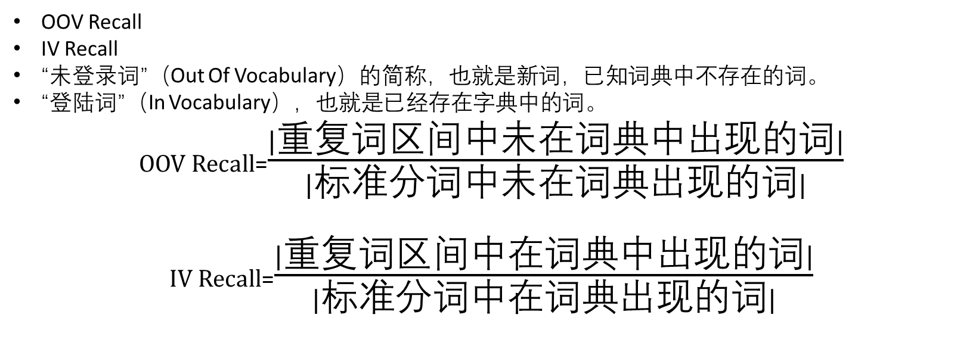
Evaluation
OOV Recall
IV Recall
“未登录词”（Out Of Vocabulary）的简称，也就是新词，已知词典中不存在的词。
“登陆词”（In Vocabulary），也就是已经存在字典中的词。
OOV Recall=$\frac{|重复词区间中未在词典中出现的词|}{|标准分词中未在词典出现的词|}$
IV Recall=$\frac{|重复词区间中在词典中出现的词|}{|标准分词中在词典出现的词|}$
重复词区间未在词典中出现的词就意味着未在字典中出现的新词是有意义的，只是字典没有收录而已；标准分词中未在词典中出现的词就更是如此。
OOV的词越多意味着用来分词的字典收录越不全，OOV recall越低也就意味着词典分词器对有意义新词的发现或者说查找能力越低。
IV Recall就可以来衡量词典中的词被正确找回的概率

Slide 72
常用的分词工具
中文分词工具
Jieba
SnowNLP
THULAC
NLPIR
NLPIR
StanfordCoreNLP
HanLP
英文分词工具
nltk
nltk
nltk
Spacy
Spacy
StanfordCoreNLP

